Slide 1

CS1033 Assignment 1 Slide Show (Group 6)

Slide 2

2/62
Notes:
zzhen94_poster.jpg

Slide 3

3/62
Notes:
zzha752_poster.jpg

Slide 4

4/62
Notes:
zzha744_poster.jpg

Slide 5

5/62
Notes:
zyang687_poster.jpg

Slide 6

6/62
Notes:
zwan547_poster.jpg

Slide 7

7/62
Notes:
yzha4673_poster.jpg

Slide 8

8/62
Notes:
yzha3944_poster.jpg

Slide 9

9/62
Notes:
yzha3296_poster.jpg

Slide 10

10/62
Notes:
ywan4722_poster.jpg

Slide 11

11/62
Notes:
xzha883_poster.jpg

Slide 12

12/62
Notes:
xzeng83_poster.jpg

Slide 13

13/62
Notes:
xyu468_poster.jpg

Slide 14

14/62
Notes:
vzagidul_poster.jpg

Slide 15

15/62
Notes:
tzhan425_poster.jpg

Slide 16

16/62
Notes:
tyuen25_poster.jpg

Slide 17

17/62
Notes:
tyang244_poster.jpg

Slide 18

18/62
Notes:
twu364_poster.jpg

Slide 19

19/62
Notes:
twilsonn_poster.jpg

Slide 20

20/62
Notes:
szhao338_poster.jpg

Slide 21

21/62
Notes:
syu428_poster.jpg

Slide 22

22/62
Notes:
syoun224_poster.jpg

Slide 23

23/62
Notes:
syin54_poster.jpg

Slide 24

24/62
Notes:
syang693_poster.jpg

Slide 25

25/62
Notes:
sxu469_poster.jpg

Slide 26

26/62
Notes:
rzhan539_poster.jpg

Slide 27

27/62
Notes:
ryussuf_poster.jpg

Slide 28

28/62
Notes:
rwentzel_poster.jpg

Slide 29

29/62
Notes:
rwentwor_poster.jpg

Slide 30

30/62
Notes:
pzakikha_poster.jpg

Slide 31

31/62
Notes:
ozabian_poster.jpg

Slide 32

32/62
Notes:
nwolski_poster.jpg

Slide 33

33/62
Notes:
nwaserma_poster.jpg

Slide 34

34/62
Notes:
myoun54_poster.jpg

Slide 35

35/62
Notes:
myong5_poster.jpg

Slide 36

36/62
Notes:
kyue7_poster.jpg

Slide 37
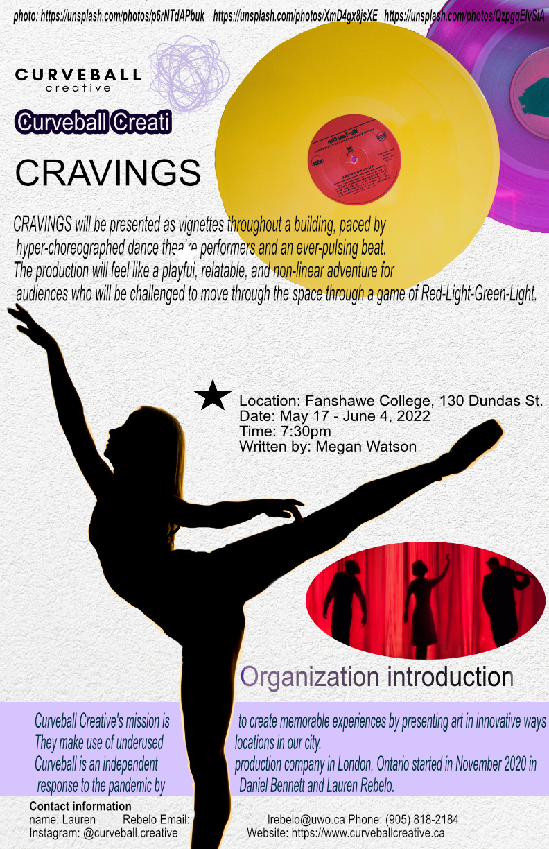
37/62
Notes:
kxu283_poster.jpg

Slide 38

38/62
Notes:
kwu268_poster.jpg

Slide 39

39/62
Notes:
kwong742_poster.jpg

Slide 40

40/62
Notes:
jzhu577_poster.jpg

Slide 41

41/62
Notes:
jyi48_poster.jpg

Slide 42

42/62
Notes:
jyasir_poster.jpg

Slide 43

43/62
Notes:
jyang853_poster.jpg

Slide 44

44/62
Notes:
jward94_poster.jpg

Slide 45

45/62
Notes:
hzohdi_poster.jpg

Slide 46

46/62
Notes:
hyang626_poster.jpg

Slide 47

47/62
Notes:
hyang623_poster.jpg

Slide 48

48/62
Notes:
hxia47_poster.jpg

Slide 49

49/62
Notes:
hwu577_poster.jpg

Slide 50

50/62
Notes:
hwu547_poster.jpg

Slide 51

51/62
Notes:
eyoun7_poster.jpg

Slide 52

52/62
Notes:
ewill59_poster.jpg

Slide 53

53/62
Notes:
dzhan339_poster.jpg

Slide 54

54/62
Notes:
dyoon25_poster.jpg

Slide 55

55/62
Notes:
cyu444_poster.jpg

Slide 56

56/62
Notes:
cwong849_poster.jpg

Slide 57

57/62
Notes:
cwill268_poster.jpg

Slide 58

58/62
Notes:
azheng26_poster.jpg

Slide 59

59/62
Notes:
ayang289_poster.jpg

Slide 60

60/62
Notes:
ayacoub3_poster.jpg

Slide 61

61/62
Notes:
axiao22_poster.jpg

Slide 62

62/62
Notes:
awynne4_poster.jpg

Slide 63

63/62
Notes:
awils323_poster.jpg

